Slide 1
四叶草网络技术公司培训
系统安装
2017-3-22
不得转载给他人，只限内部人员参考使用

Slide 2
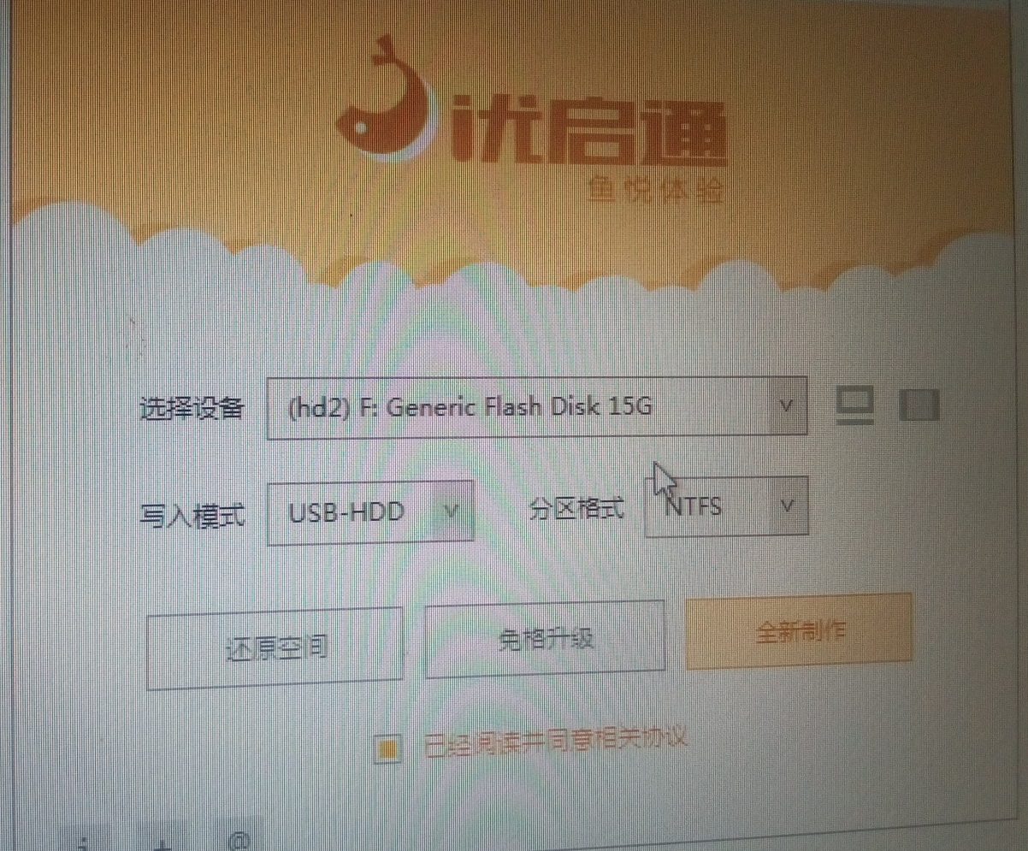
系统安装教程
优启通

Slide 3
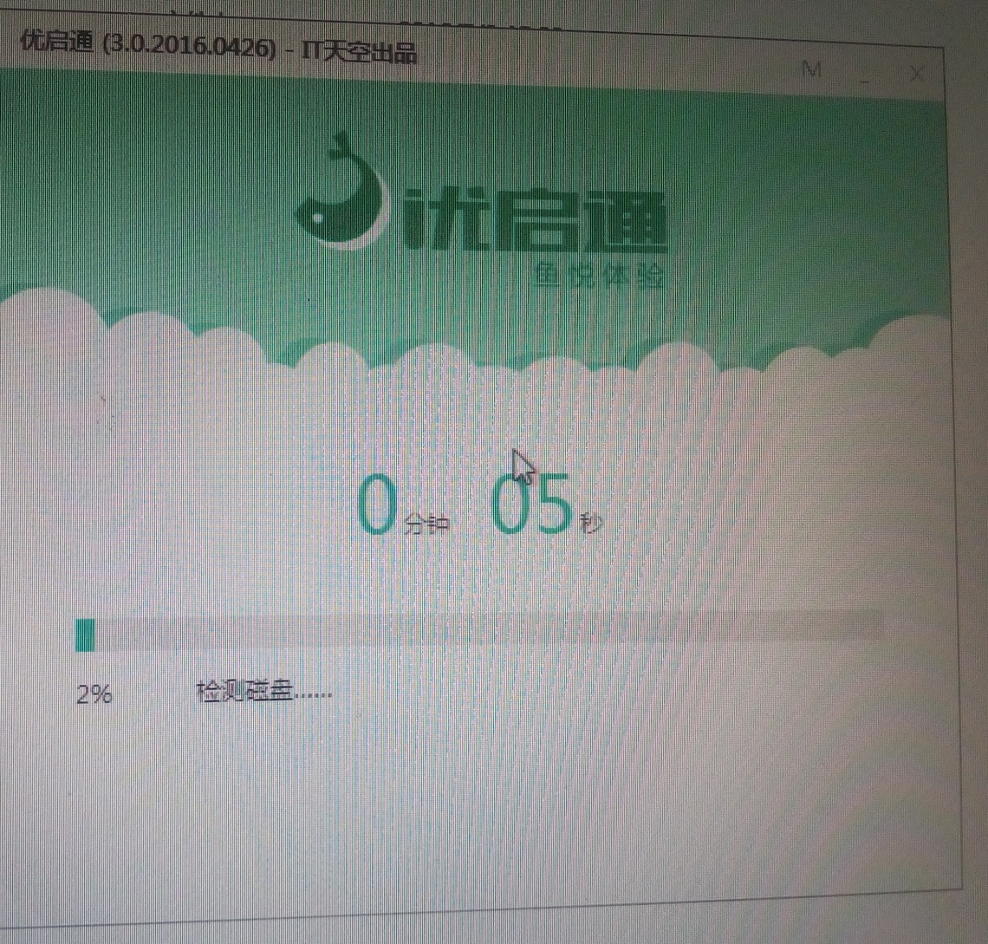

Slide 4
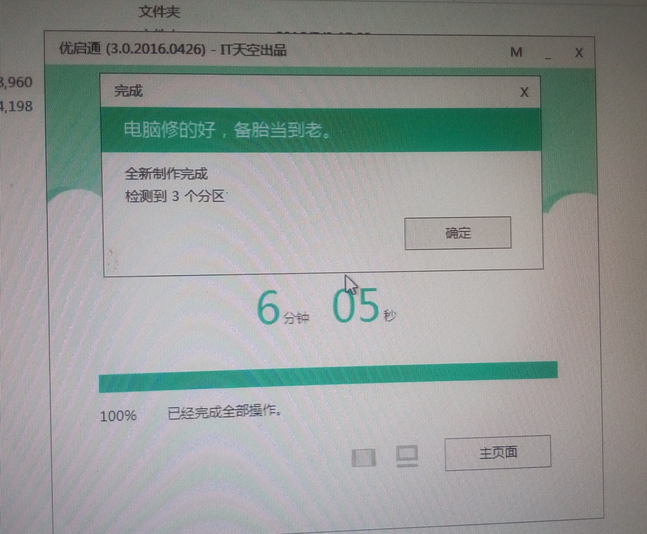

Slide 5
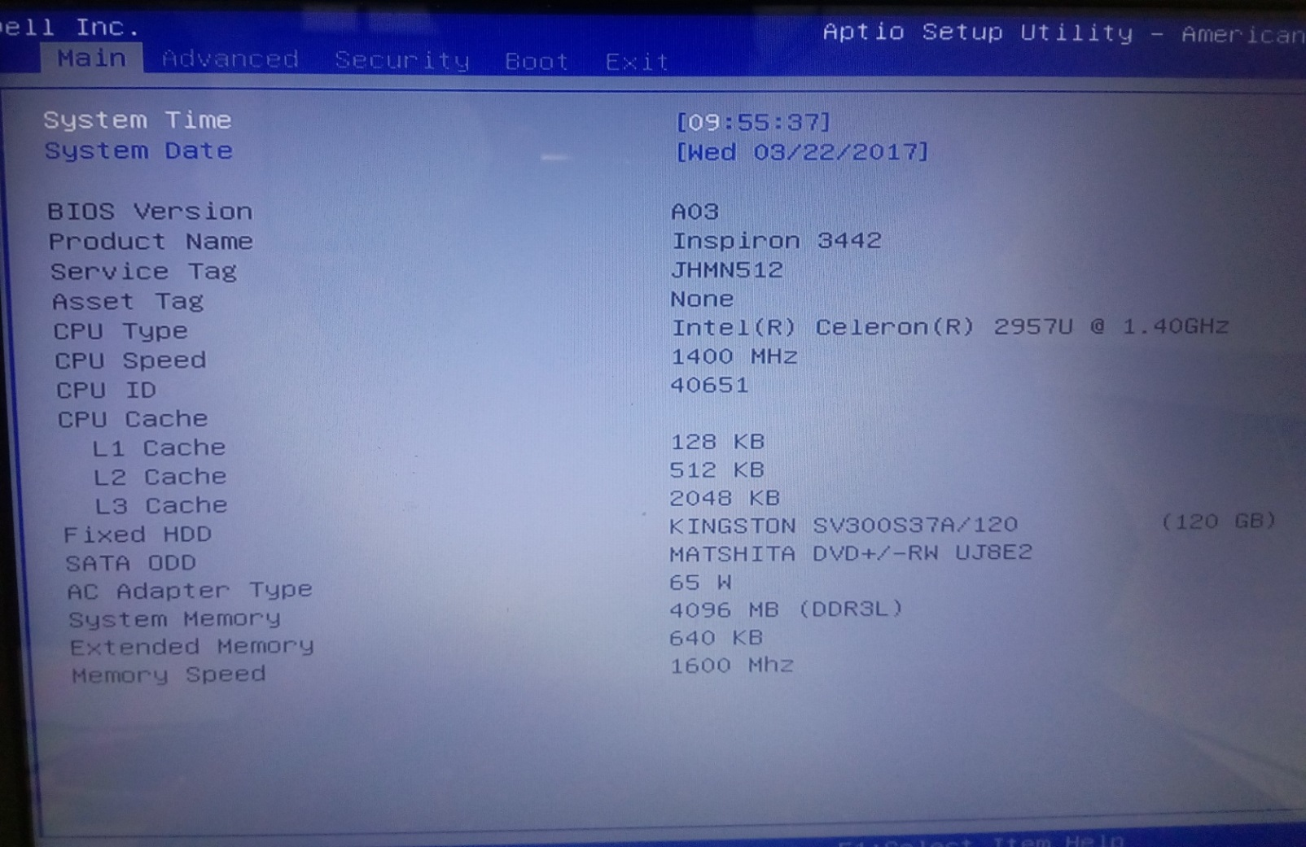
进bios
主板主界面

Slide 6
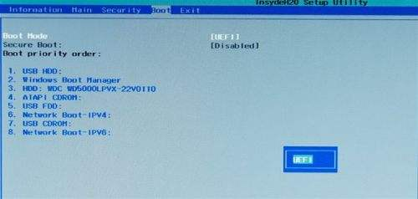
主板主界面

Slide 7
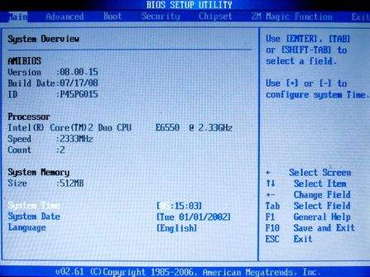
主板主界面

Slide 8

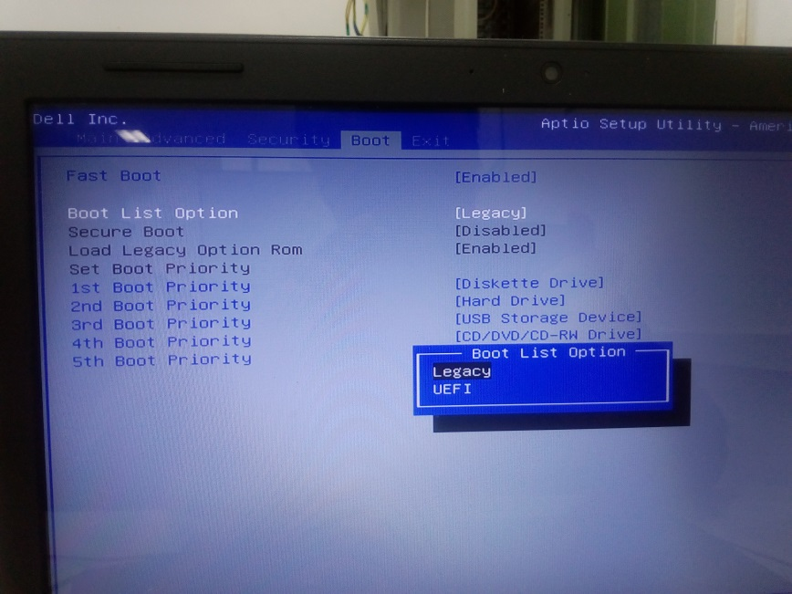
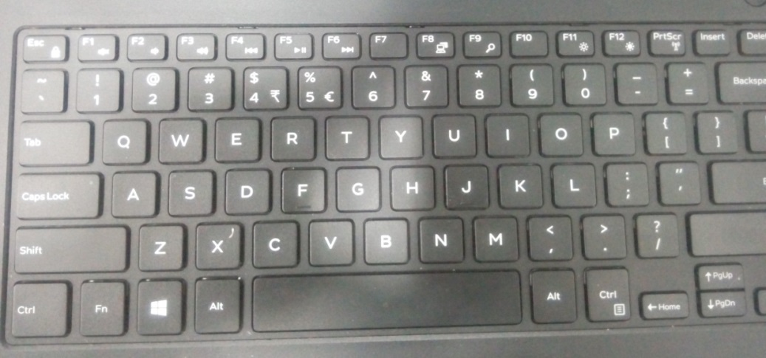
进入主板界面
按F2

Slide 9

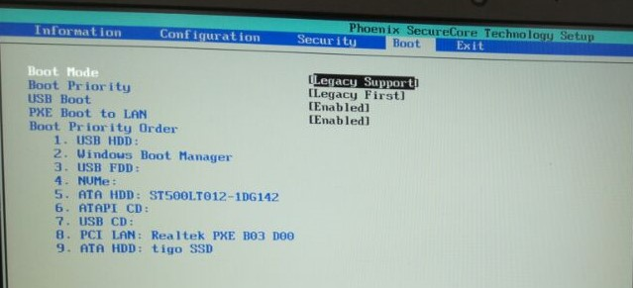

Slide 10
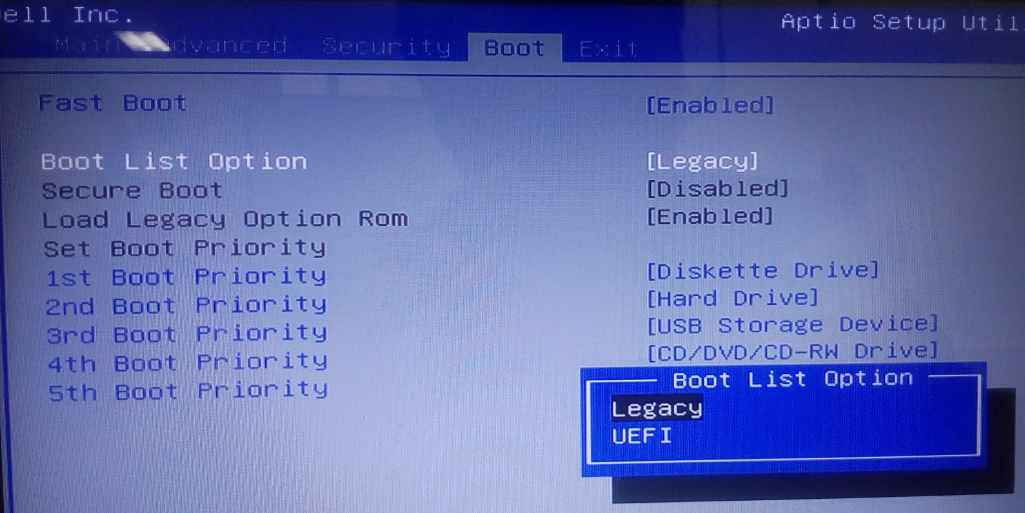
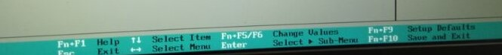
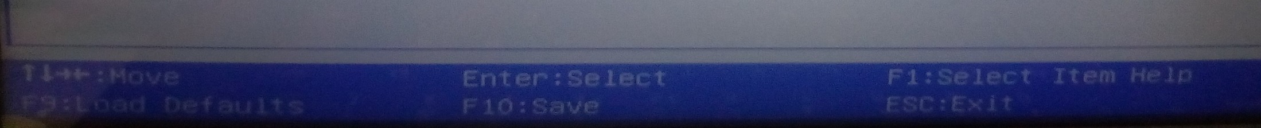
usb启动项

Slide 11
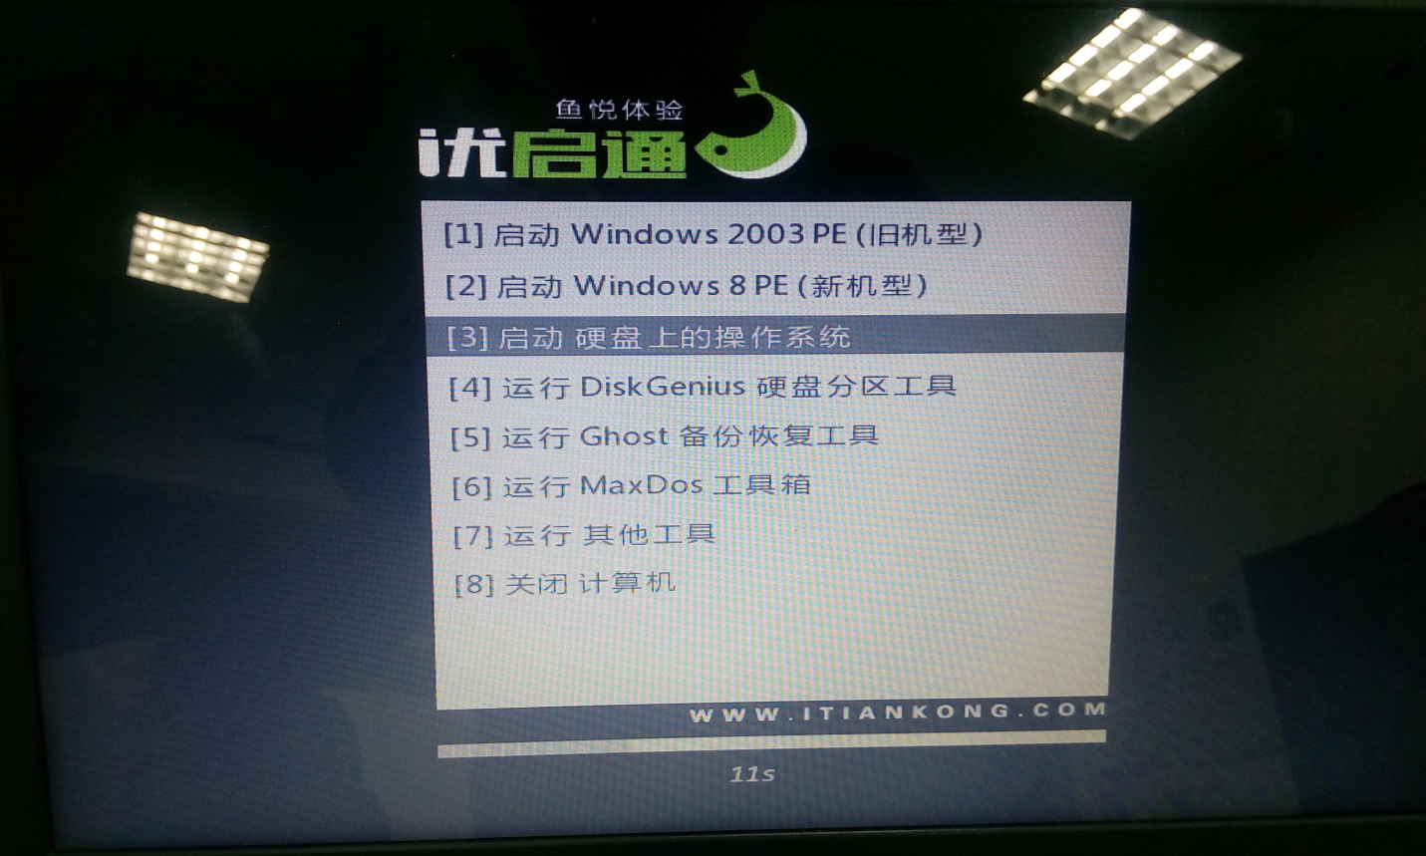
系统安装步骤

Slide 12
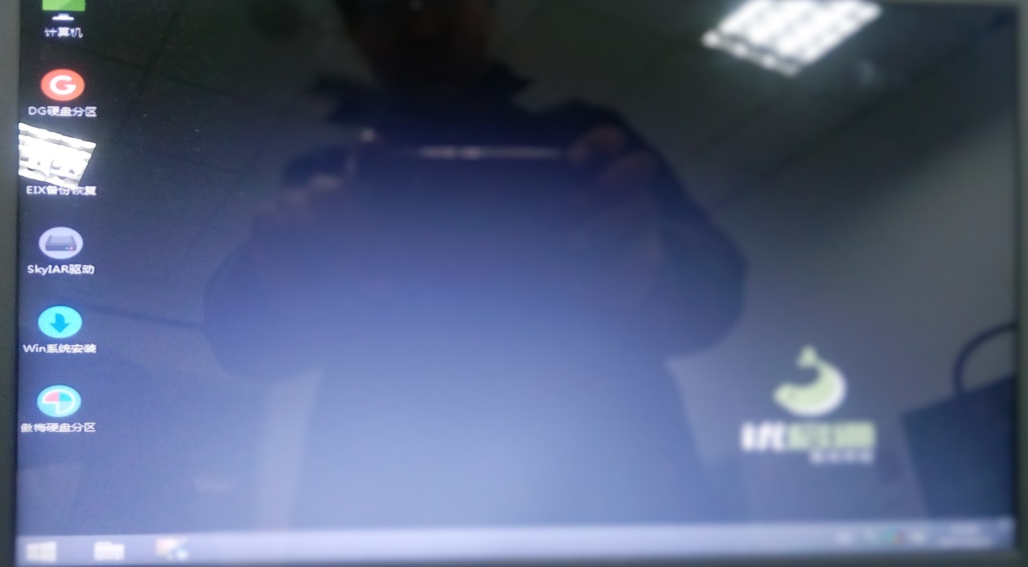
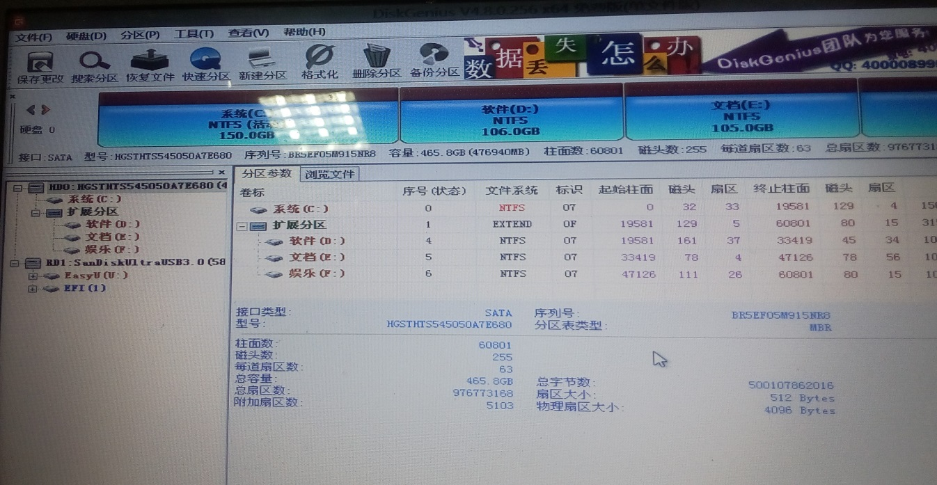
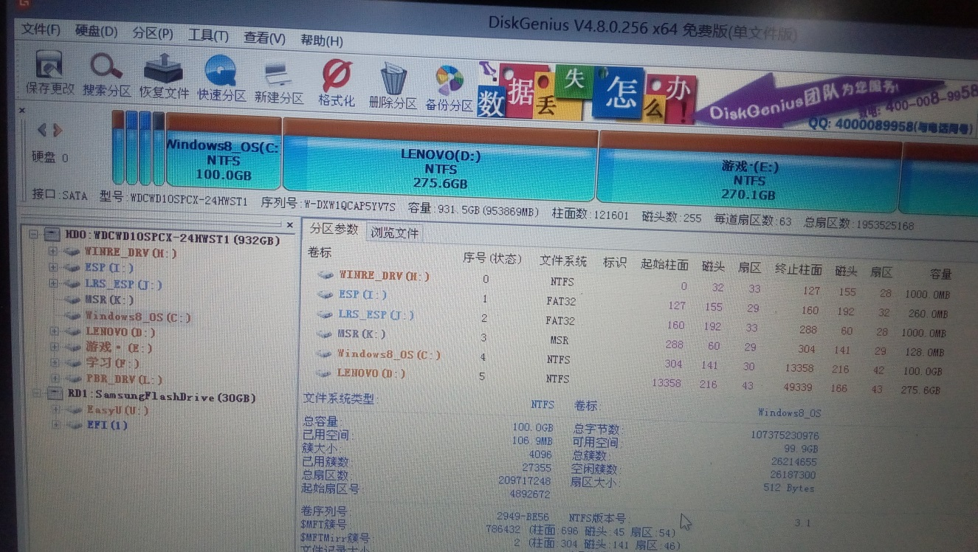

Slide 13
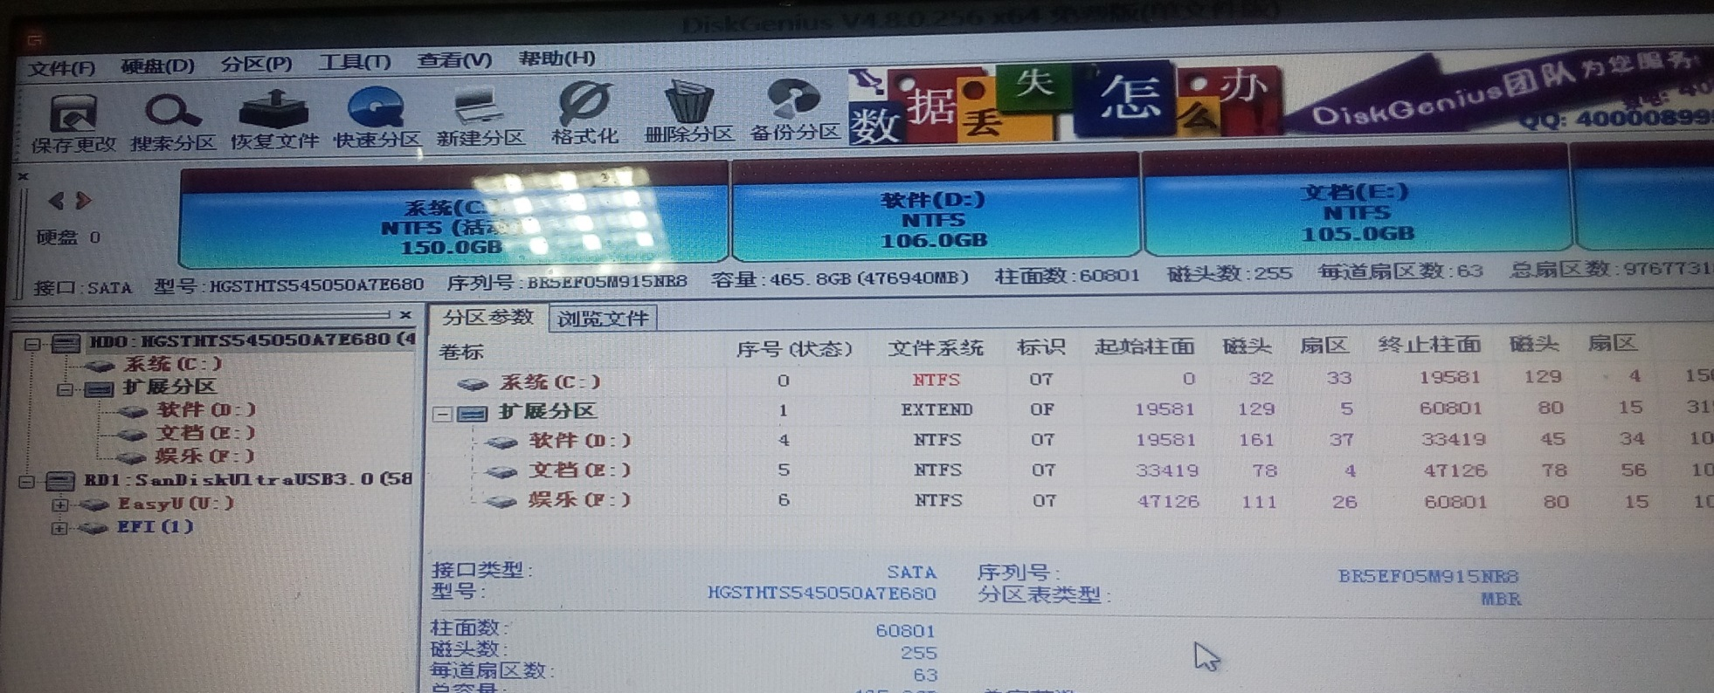
MBR分区表(LEGACY)

Slide 14

GUID分区表(UEFI)

Slide 15
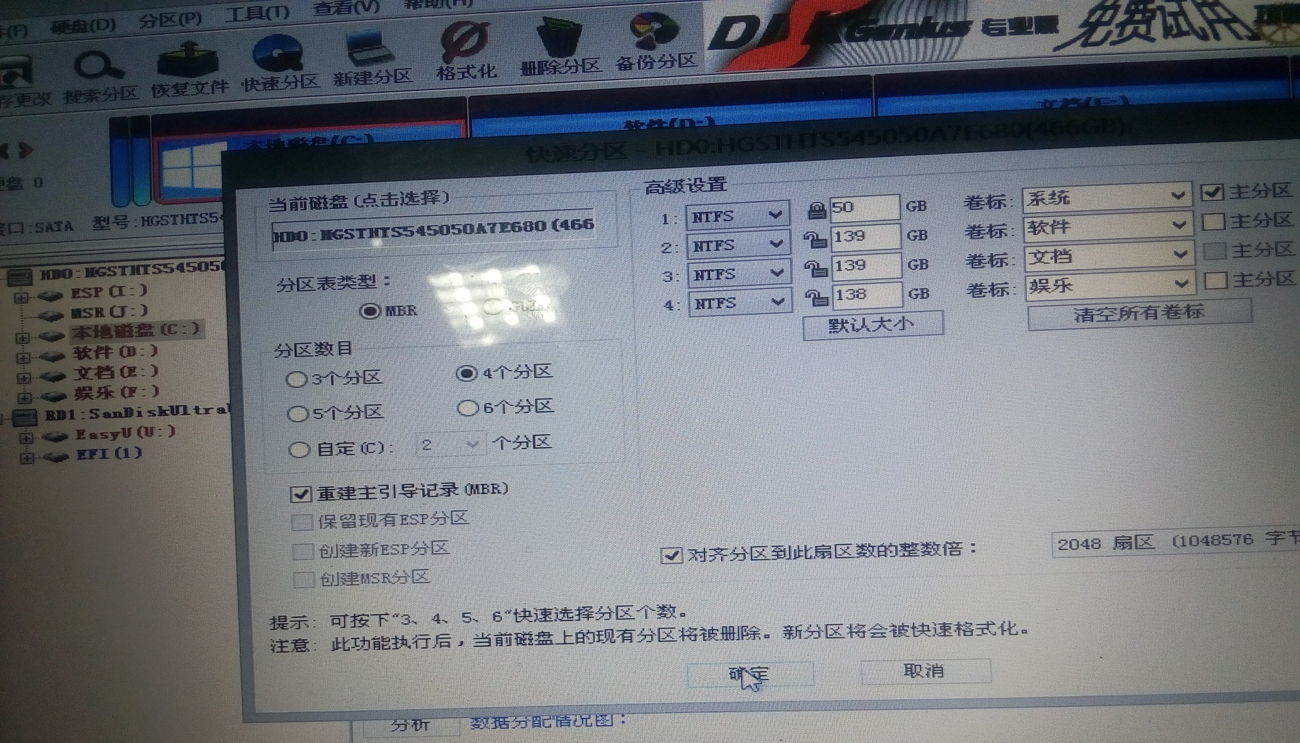
MBR GUID分区表制作
快速分区

Slide 16
区别
MBR分区为常用分区模式
GUID分区不常用,为新分区模式,现今预装WIN8默认为GUID分区,
各有好处,及缺陷,
最关键的是MBR分区方案无法支持超过2TB容量的磁盘,也即3TB硬盘以MBR分区方案分区,有三分之一容量会认不到
以GUID 分区表(GPT)方案分区则可认到最大18 EB(18X1024GB) 容量的磁盘,新技术好是好,可是:现今大多电脑2TB以上硬盘只作数据盘用的话，在Windows 系统下只需要将硬盘转换为GPT形式即可。但是如果将GPT硬盘作为系统盘，则必须使用采用了EFI BIOS的主板，同时南桥驱动还要求兼容Long LBA，还必须安装64位的操作系统并且win8以上。

Slide 17
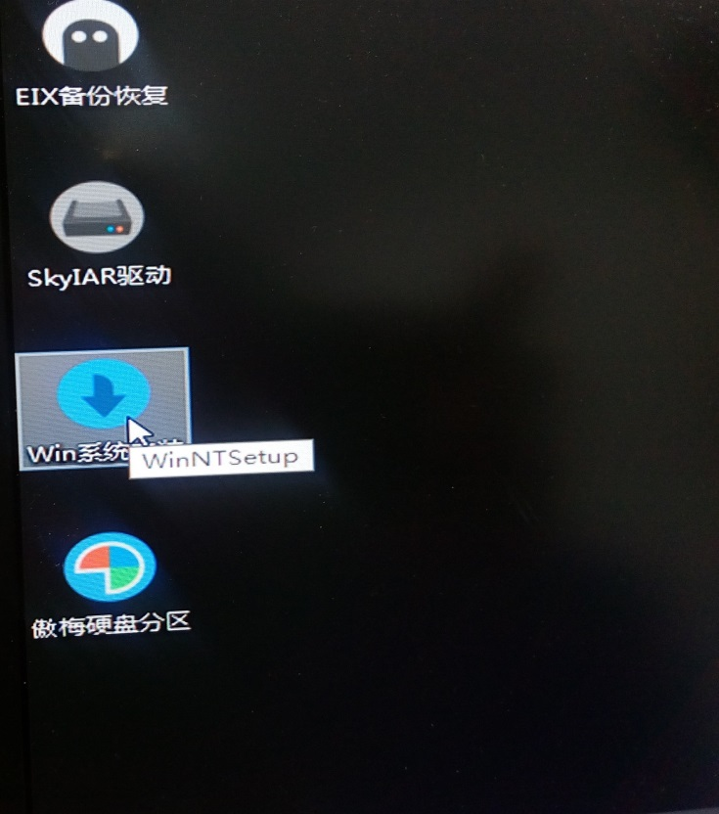
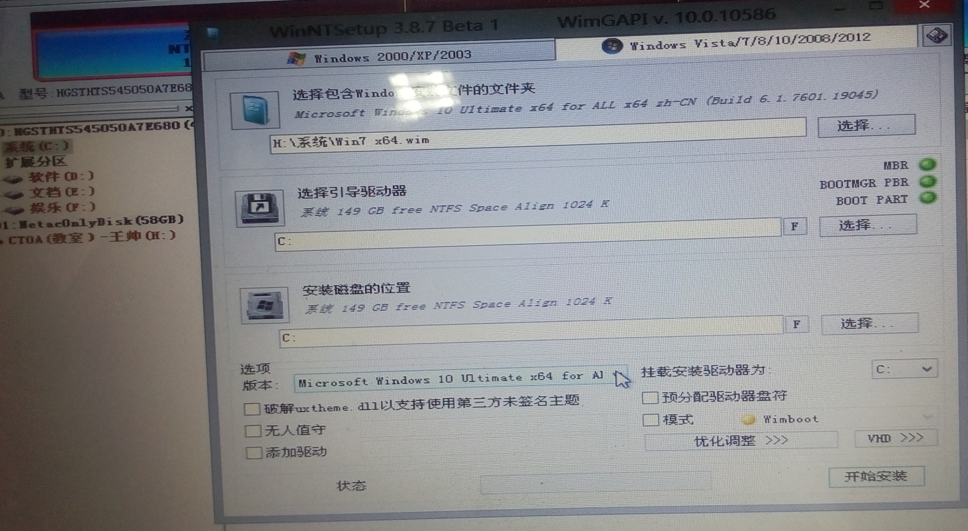
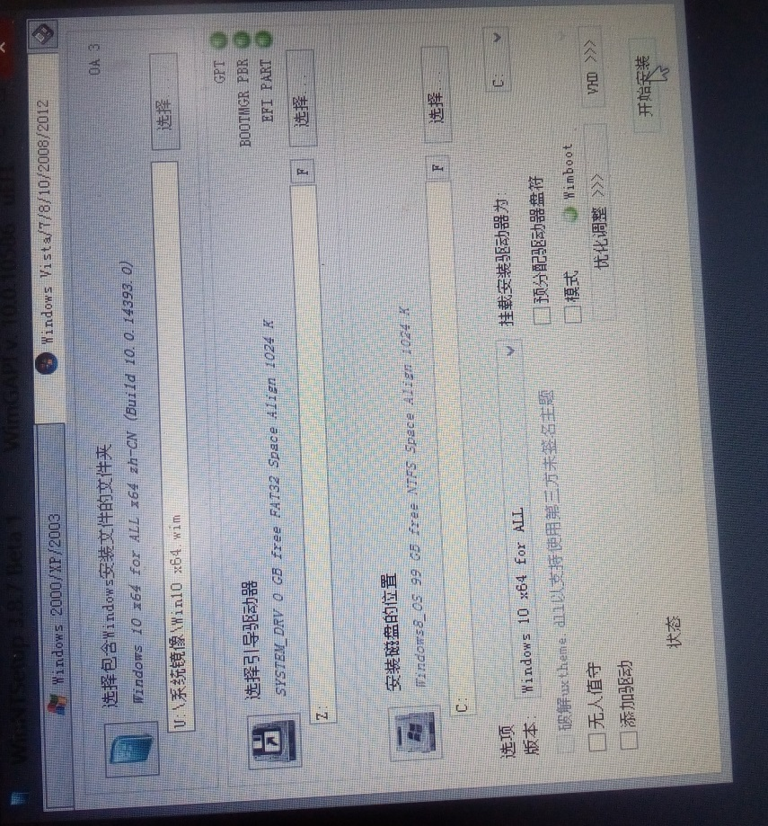

MBR格式
ESP所在盘符即为引导驱动器
GUID格式

Slide 18
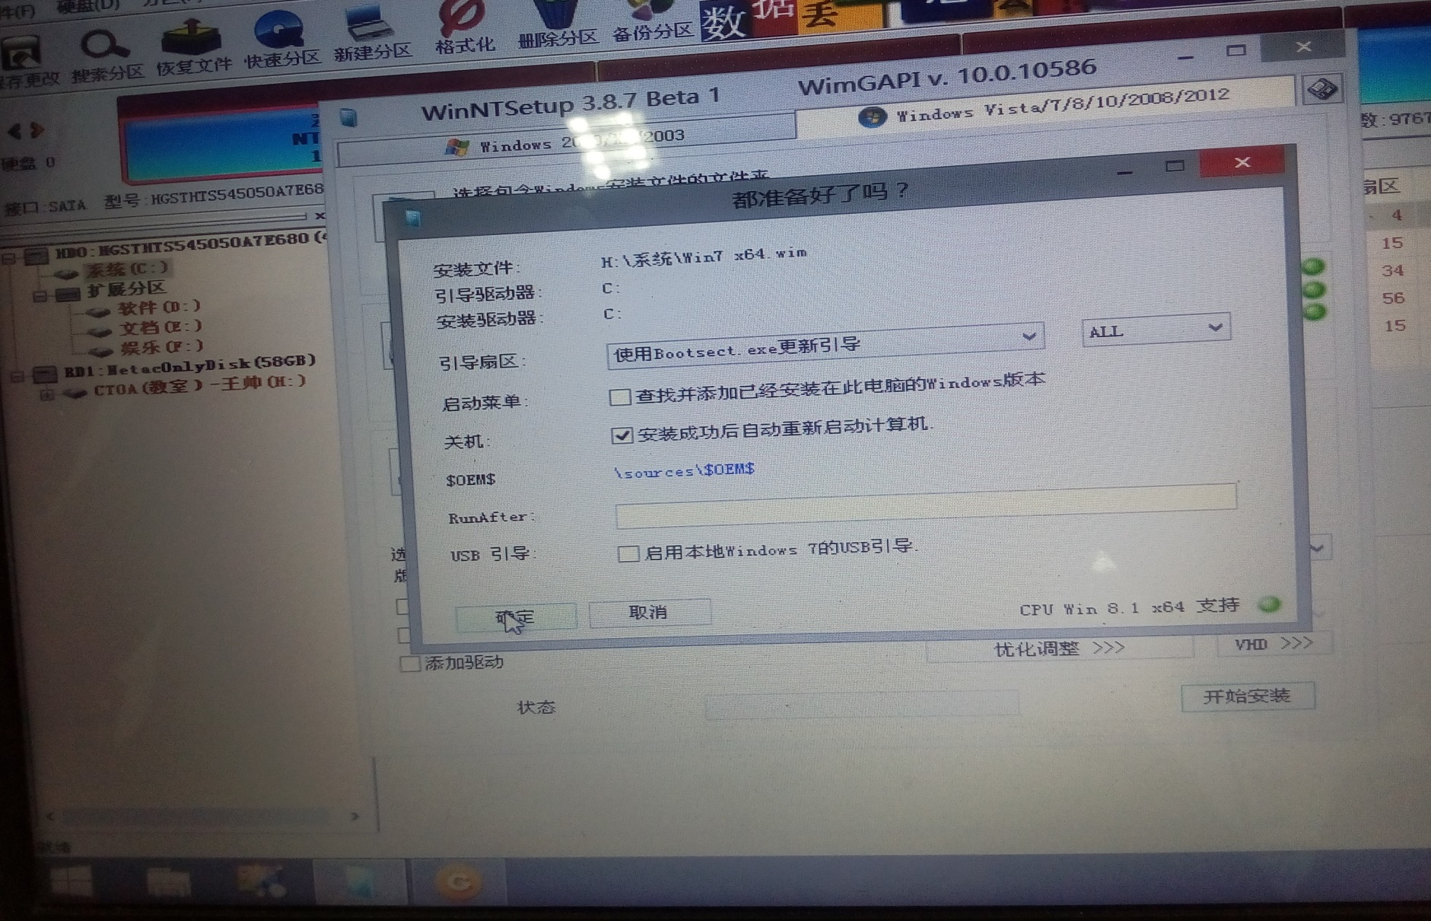

Slide 19
